Slide 1




Slide 2
목차
01. 기획 배경 및 목표
02. 팀 소개
03. 개발 계획
04. 개발 결과
05. 기대효과
06. 개발후기

Slide 3

01. 기획 배경 및 목표
아파트 거래를 하기 위한 필요한 정보를 하나의 페이지에서 해결할 수 없을까?
아파트 실거래 정보
아파트 상세 정보
주변 편의시설
맛집 정보
유사 서비스의 기본 기능

Slide 4


02. 팀 소개
김윤민
정지원
Frontend/Backend
Frontend/Backend
회원관리(로그인, 회원가입 등)
관리자 페이지
게시판 (공지사항, Q&A)
뉴스 게시판
맛집 게시판
아파트 실거래 조회 페이지
필터링 기능
주변 편의시설 표기
관심지역 등록

Slide 5
03. 프로젝트 일정
 |  | 5/19 | 5/20 | 5/21 | 5/22 | 5/23 | 5/24 | 5/25 | 5/26
정지원 | 회원관리(로그인, 회원가입 등)
 | 관리자 페이지
 | 게시판(공지사항, QA)
 | 뉴스 게시판
 | 맛집 게시판
김윤민 | 아파트 실거래가 조회 페이지
 | 필터링 기능
 | 주변 편의시설 표기
 | 아파트 평점 등록 기능
 | 관심지역 등록 기능
전체 | 통합 테스트 및 오류 수정
 | 서류 작성 및 발표 준비

Slide 6
04. 개발 결과 – 주요 기능
기본 기능
아파트 매매 실거래 조회
회원 관리 기능
관심지역 등록
게시판(공지사항, QA)
추가 기능
실거래 조회 주변시설(은행, 편의점, 병원, 지하철 역) 조회
아파트 조회 필터링 기능
아파트 평점 등록 기능
관리자 페이지
지역 맛집 검색 기능 제공
주택 관련 뉴스 게시판

Slide 7






04. 개발 결과 – 프로젝트 구조
FrontEnd
BackEnd
공공 데이터의 실거래가
데이터와 회원, 게시판에 대한
데이터 저장
사용자에게 화면, 서비스 제공
데이터베이스의 데이터와
네이버 API의 데이터를
프톤트로 전송
주택 관련 뉴스, 주변 맛집에 대한 정보를 제공
사용자에게 지도 서비스 제공

Slide 8
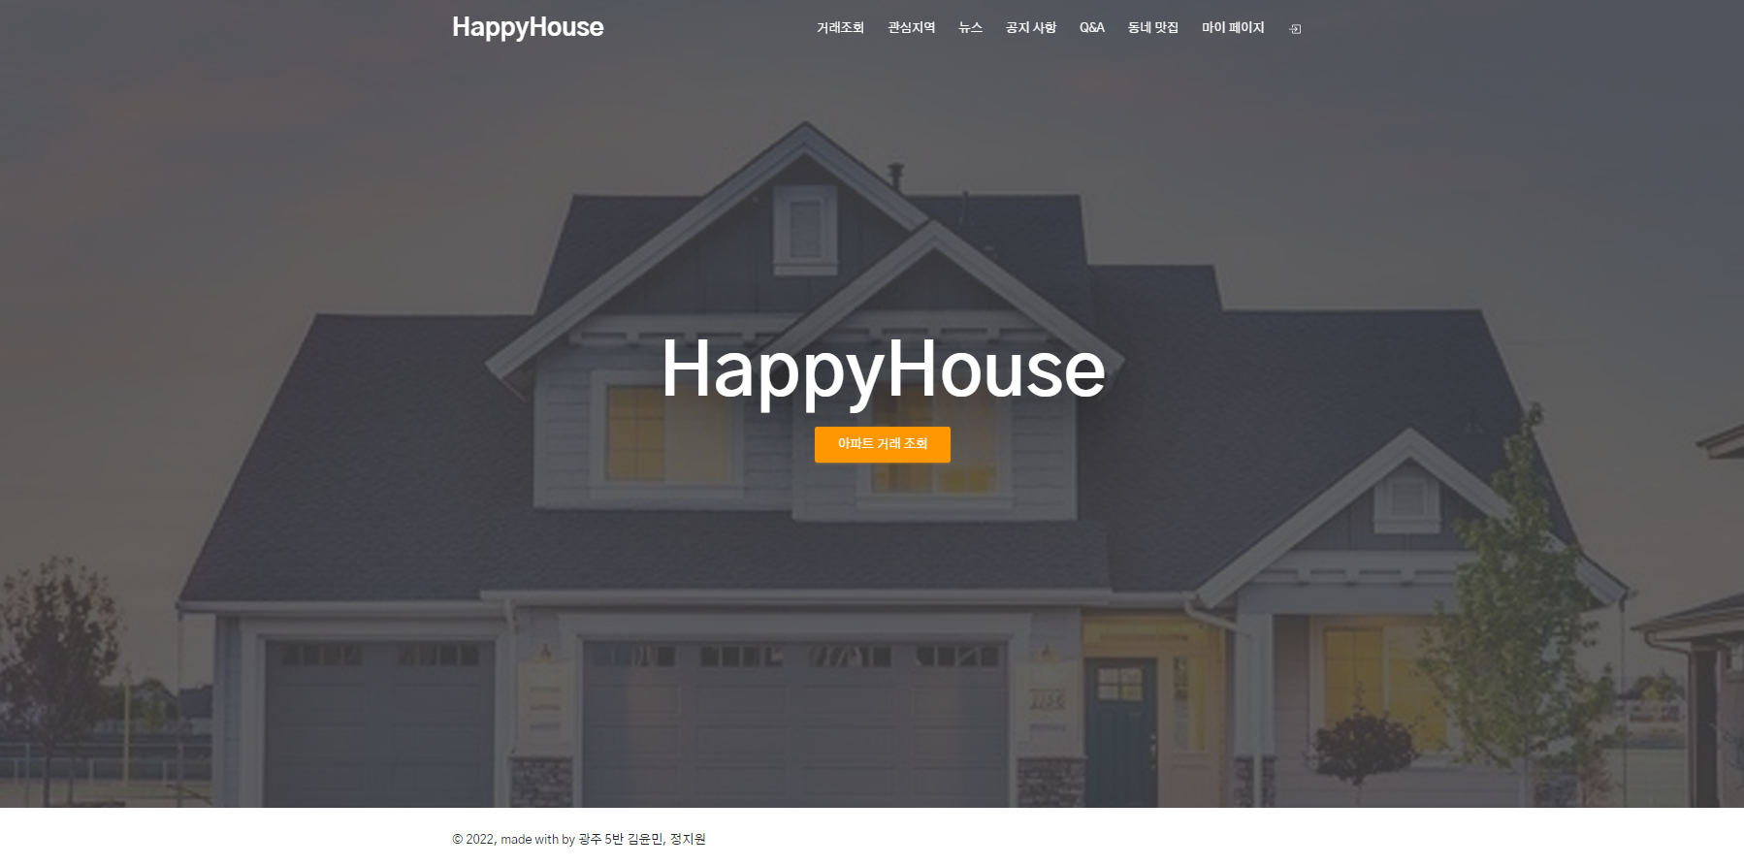
04. 개발 결과 – 주요 화면
메인화면

Slide 9
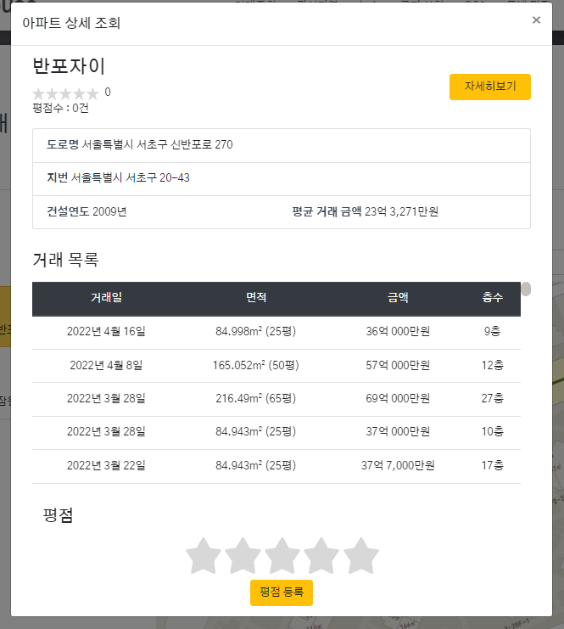
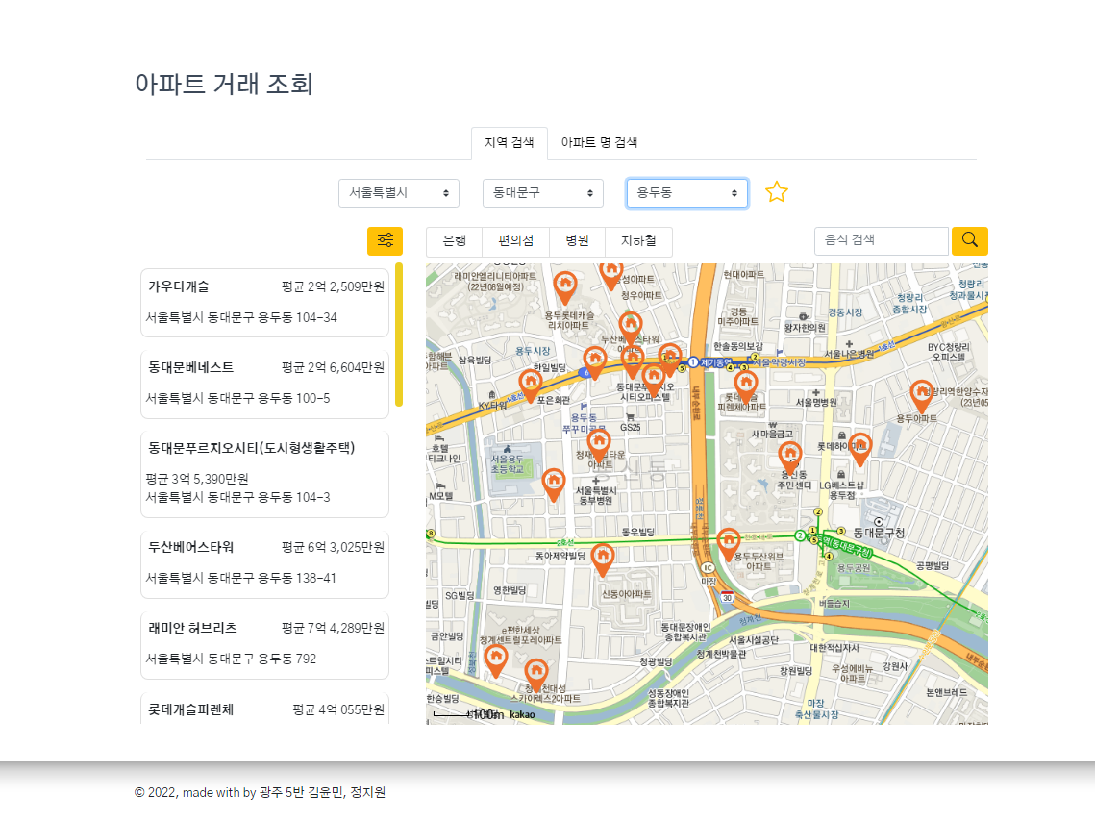
04. 개발 결과 – 주요 화면
아파트 거래 조회 화면

Slide 10
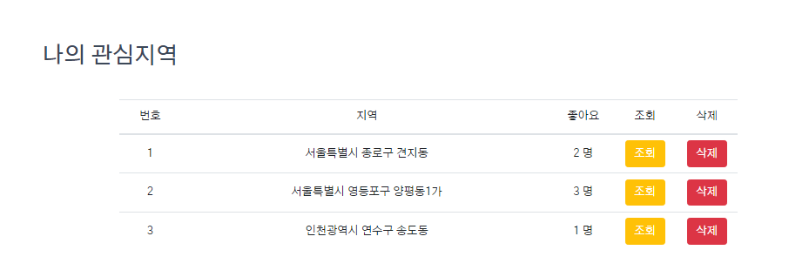
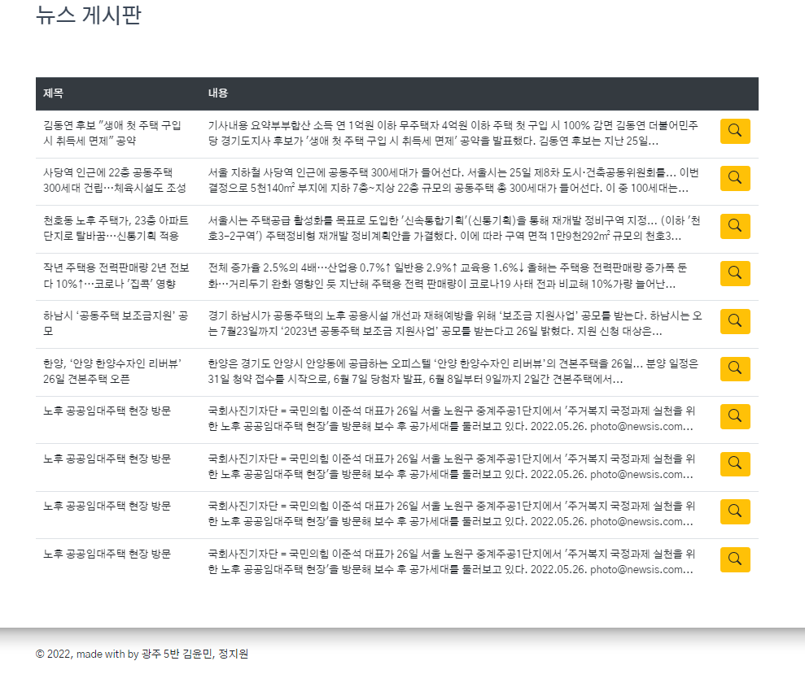
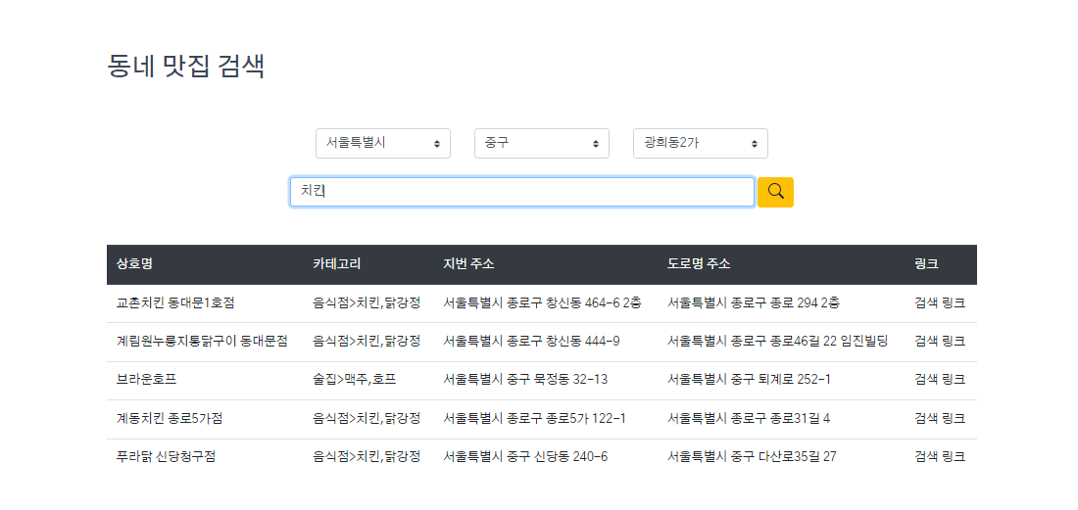
04. 개발 결과 – 주요 화면
관심지역
뉴스
맛집

Slide 11
04. 개발 결과 – 시연영상

Slide 12
04. 개발 결과 – 적용한 패턴과 알고리즘
1. 해시 알고리즘(Bcypt)
해시 알고리즘은 임의의 길이의 데이터를 고정된 길이의 데이터로 매핑하는 함수
결과 값을 통해 입력 값을 찾을 수 있는 특별한 공식이 없어서 단방향 암호화에 사용
해시 알고리즘을 이용한 단방향 암호화를 통해 비밀 번호 데이터를 저장하면 데이터베이스의 데이터 유출을 막을 수 있다.
2. 중복 순열
중복 순열은 서로 다른 n개에서 중복을 허락해서 r개를 순서가 있게 나열하는 것이다.
해시 알고리즘으로 단방향 암호화가 되면 원래 비밀 번호를 찾아 제공할 수 없기 때문에
비밀 번호 찾기 시 임시 비밀번호를 생성하기 위해 중복 순열 알고리즘을 사용한다.

Slide 13
05. 기대효과
1. 아파트 매매를 하려고 하는 사람들이 HappyHouse 홈페이지를 사용하여 필요한 정보들을 한번에 볼 수 있다.
2. 맛집 검색을 통해서 주변에 어떤 음식점들이 있는지 파악할 수 있다.
3. 관심지역으로 등록한 사람의 수를 조회하여 지역의 선호도를 파악할 수 있다.

Slide 14
06. 개발 후기
김윤민
정지원
프로젝트를 진행하면서 FrontEnd와 BackEnd간의 소통이 중요하다는 것을 느꼈습니다.
지도 API를 처음 사용해봤는데 생각보다 다양한 기능들이 많았고, 다음에는 다른 기능들을 활용해보고 싶다는 생각이 들었습니다.
또한 새롭게 배운 Vue와 Spring을 사용해서 직접 홈페이지를 만드는 과정은 힘들었지만 완성 후에는 많이 성장했다는 느낌을 받았습니다.
프로젝트를 진행을 통해 ​Vue와 Spring에 대해서 복습할 수 있는 시간을 가 질 수 있었던 것 같고 협업에 대한 경험도 할 수 있어서 좋았습니다.
그리고 사용자 관점에서 쓰기 좋은 프로그램을 만들어야 되는 게 중요하다는 것에 대해 알게 되었고 프로그램 개발 할 때 계획을 세우는 것의 중요성도 알게 되었습니다.

Slide 15
Q&A

Slide 16
감사합니다

